Slide 1


Slide 2


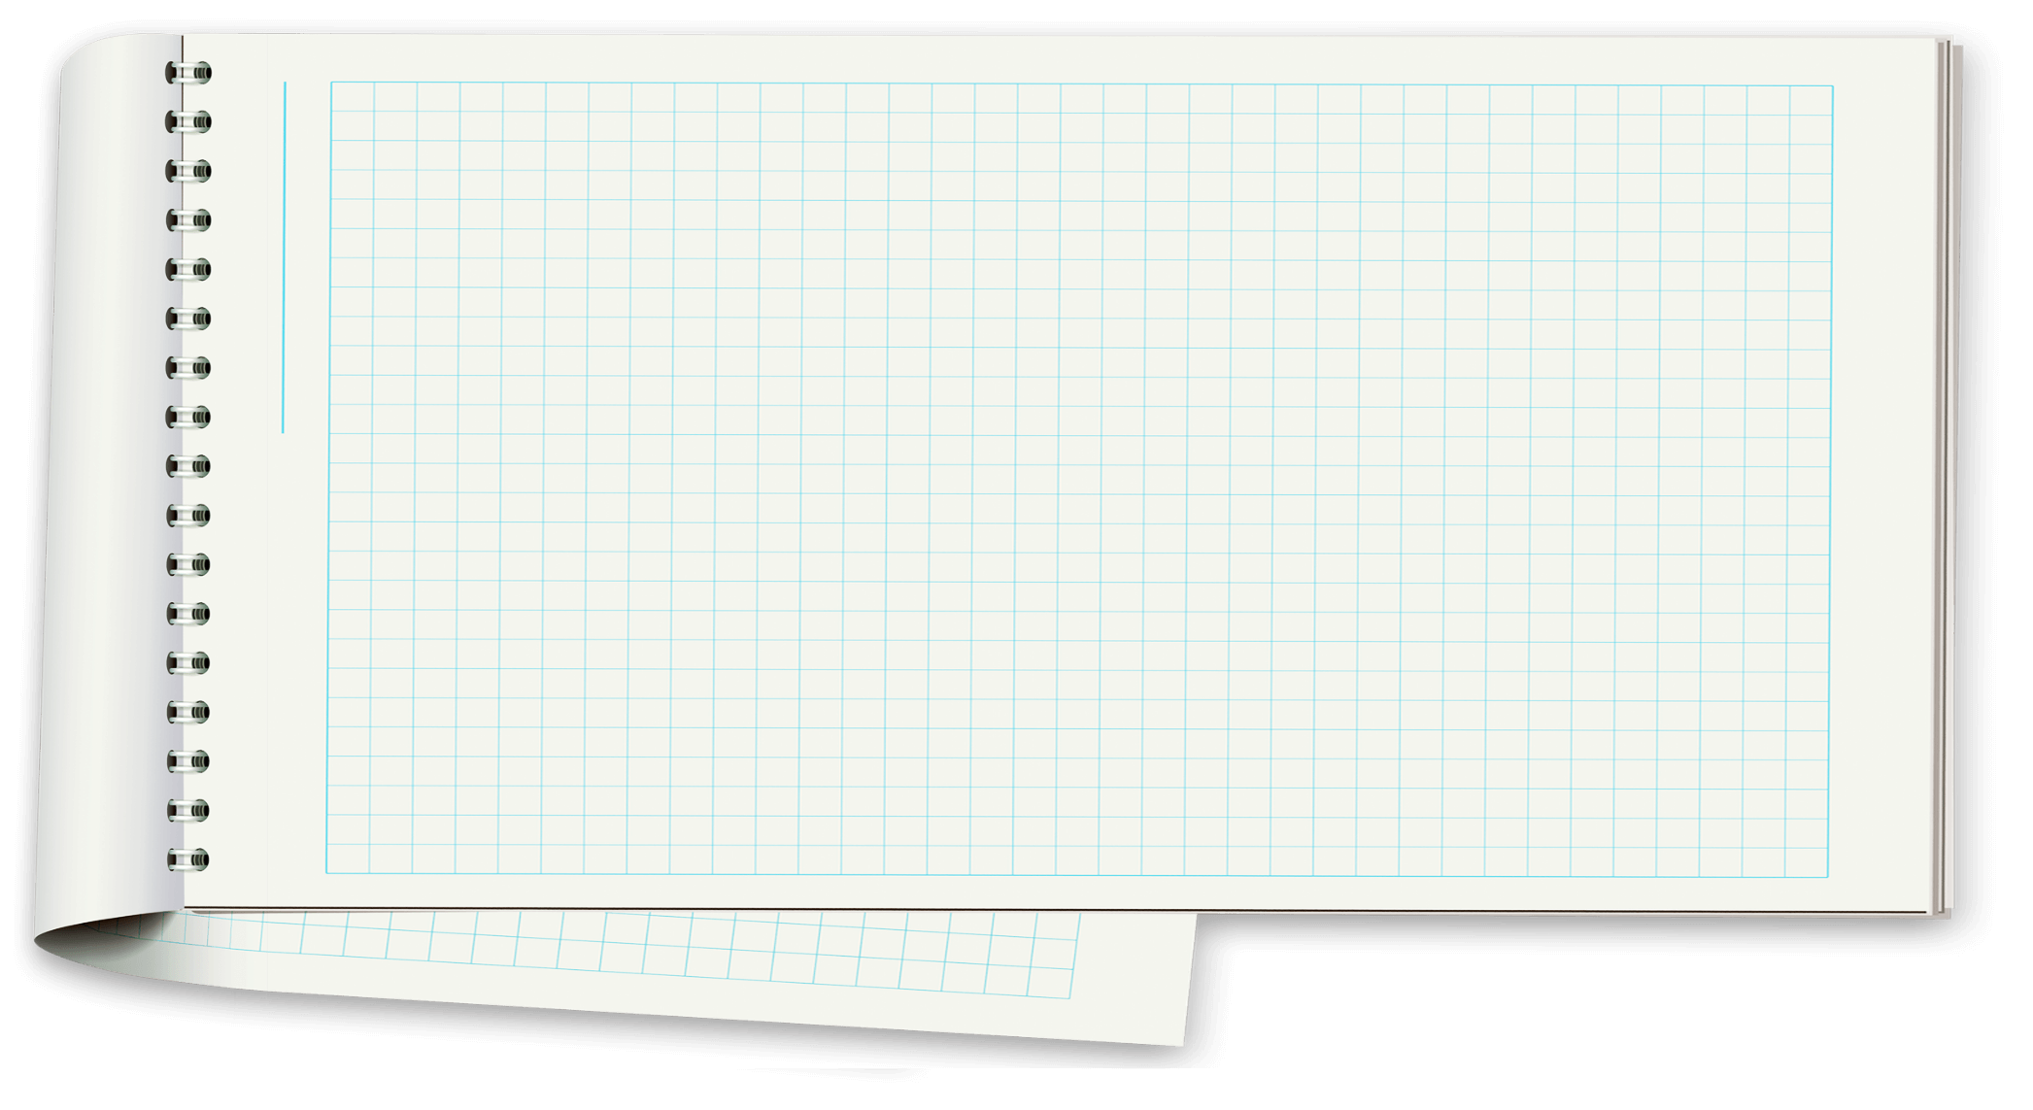


CHƯƠNG VIII: LỰC TRONG ĐỜI SỐNG
TIẾT 105 + 106 - BÀI 41
BIỂU DIỄN LỰC

Slide 3
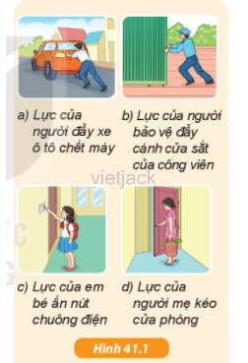
1. Độ lớn của lực
I. Các đặc trưng của lực
Lực nào mạnh nhất, lực nào yếu nhất?
Sắp xếp các lực trong hình vẽ bên theo thứ tự từ bé đến lớn?
Độ lớn của lực là đại lượng đặc trưng cho độ mạnh yếu của một lực

Slide 4
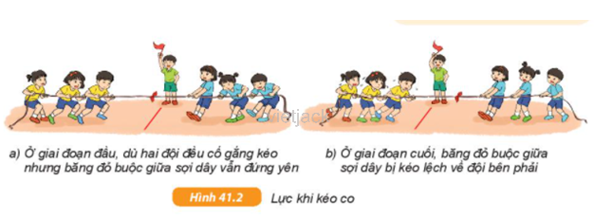
So sánh độ lớn của lực kéo
Đội xanh thắng => lực kéo của đội xanh lớn hơn lực kéo của đội vàng

Slide 5
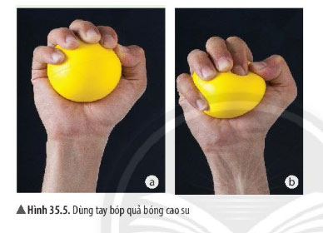
So sánh độ lớn của lực trong hình vẽ bên?

Slide 6
2. Phương và chiều của lực

Slide 7
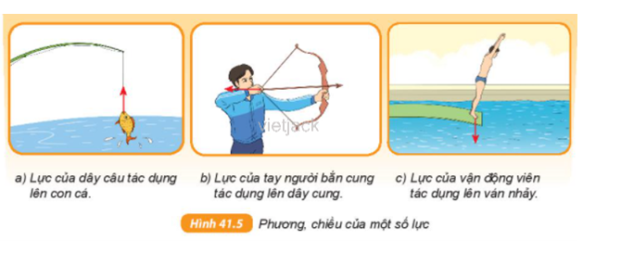
2. Phương và chiều của lực
Lực của dây câu tác dụng lên con cá có phương thẳng đứng, chiều từ dưới lên trên.
Lực của tay người bắn cung có phương nằm ngang, chiều từ phải qua trái.
Lực của vận động viên tác dụng lên ván nhảy có phương thẳng đứng, chiều từ trên xuống dưới.

Slide 8
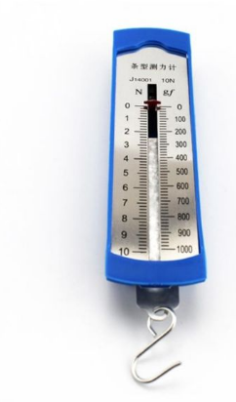
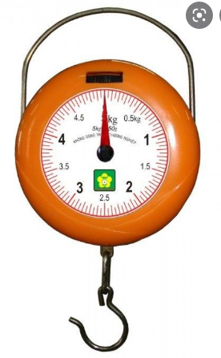
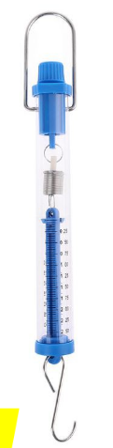
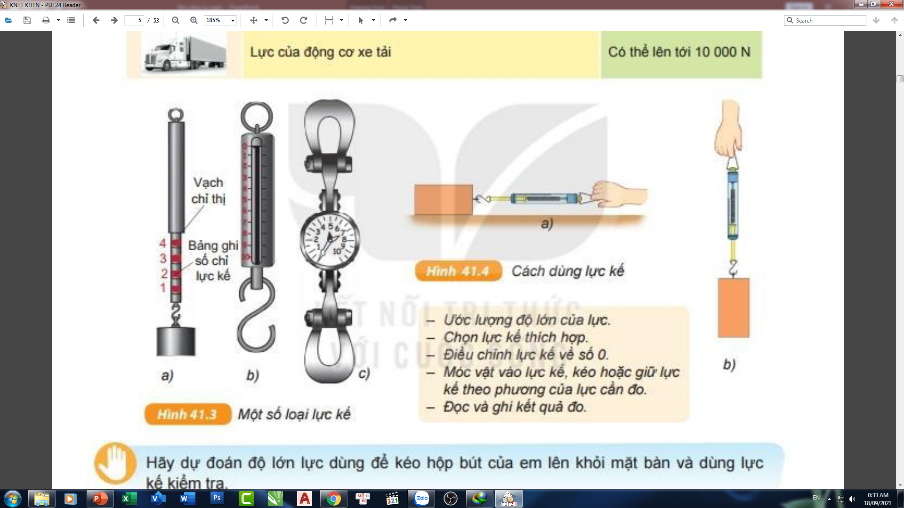
3. Đơn vị lực và dụng cụ đo lực
Trong hệ thống đo lường hợp pháp của nước ta đơn vị lực là Niu tơn – kí hiệu N
Dụng cụ đo lực là lực kế

Slide 9
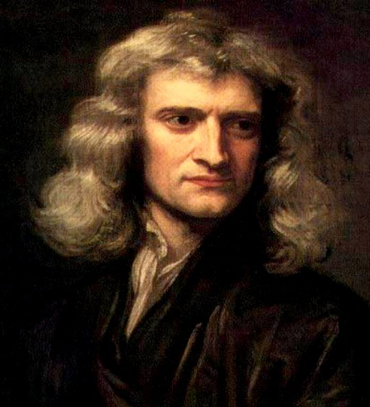

Ông là người đầu tiên phát biểu định luật vạn vật hấp dẫn (…sự rơi của các vật và lực hút giữa các hành tinh…),
Người đầu tiên chứng minh và đưa ra định luật cho rằng lực là nguyên nhân thay đổi vận tốc của vật. Định luật này còn gọi là định luật II Niu-tơn.
Ông là người đặt nền móng cho ngành CƠ HỌC.
Issac Newton (1642-1727)

Slide 10
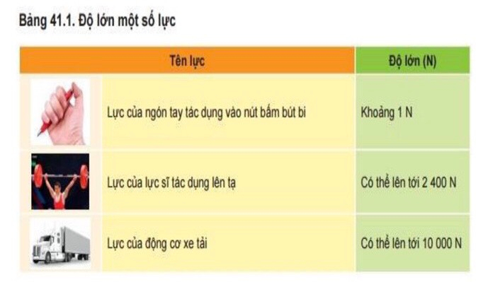

Slide 11

II. Biểu diễn lực
Lực được biểu diễn bằng một mũi tên có:
Gốc là điểm đặt của lực.
Phương , chiều trùng với phương chiều của lực.
Độ dài biểu thị độ lớn của lực theo tỉ xích cho trước của lực.
Điểm đặt
Phương
Chiều.
Độ lớn
theo một tỉ lệ xích cho trước.

Slide 12
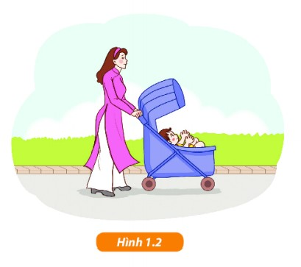
Ví dụ:
Người mẹ đẩy xe nôi với lực 30N:
10N
Điểm đặt: tại vị trí tay đặt vào xe đẩy.
Phương: nằm ngang, chiều từ trái sang phải
Độ lớn: 30N
(ứng với 3cm, tỉ lệ xích 1cm ứng với 10N)

Slide 13
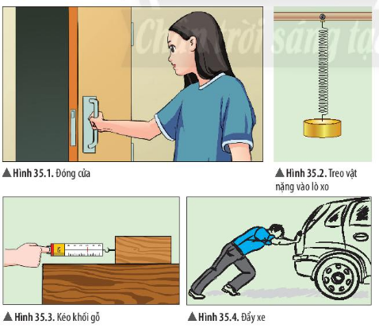
III. Bài tập
Câu 1: Trong hình vẽ sau lực nào là lớn nhất?

Slide 14
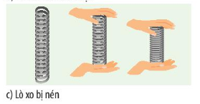
Câu 2: Mô tả các đặc trưng của lực lực tay tác dụng lên lò xo trong hình vẽ sau; chỉ ra trong trường hợp nào thì lực lớn hơn?

Slide 15
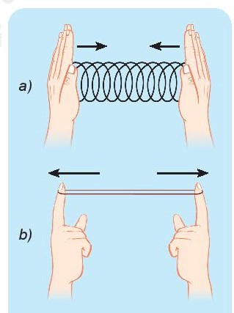
Câu 3: Mũi tên trong hình vẽ trên chỉ lực nào?

